Slide 1





Angewandtes Programmierprojekt
Anwendung und Erarbeitung eines Random Forest Klassifikators
in Python am Beispiel des Framingham Heart Study Datensatzes
Laura Garcia Petershof
Master Biomedizinische Informationstechnik
Matrikelnummer: 7216187

Slide 2
Agenda
Random Forest
SMOTE-Resampling
Unittest
Code-Struktur + Live Demonstration

Slide 3
Agenda
Random Forest
SMOTE-Resampling
Unittest
Code-Struktur + Live Demonstration

Slide 4
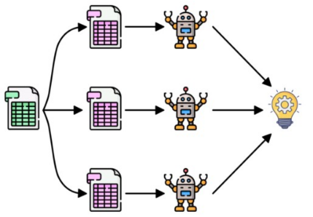
Random Forest
Funktionsweise
i
Result 1
Result 2
Result 3
Result 4
Supervised Learning
Klassifikations- und Regressionsprobleme
Auswahl von n verschiedenen Entscheidungsbäumen
Mit jeweils einer Teilmenge der Daten und Features
Ensemble-Algorithmus → Kombination aus mehreren Modellen
Bagging → Bootstrap Aggregation
Bootstrap: Zerlegung des Datensatzes in einzelne Teilmengen
Aggregation: Zusammenfassung der Ergebnisse aller Vorhersagen → Mehrheitsentscheidung
Laufen parallel und sind unabhängig voneinander
Mehrheitsentscheidung
Ergebnis des Random Forests

Slide 5
Agenda
Random Forest
SMOTE-Resampling
Unittest
Code-Struktur + Live Demonstration

Slide 6
SMOTE-Resampling
Funktionsweise
synthetic minority oversampling technique – SMOTE
Upsampling Methode
Vorgehensweise:
Es werden Beispiele betrachtet, deren Merkmale nah aneinander liegen
Zwischen die Merkmale wird eine Linie gelegt
Entlang dieser Linie werden Muster gezogen → Bildung neuer Merkmalwerte → Ihnen wird ein Klassenergebnis zugewiesen
Einträge werden nicht einfach „nur verdoppelt“
Geringere Gefahr des Overfittings

Slide 7
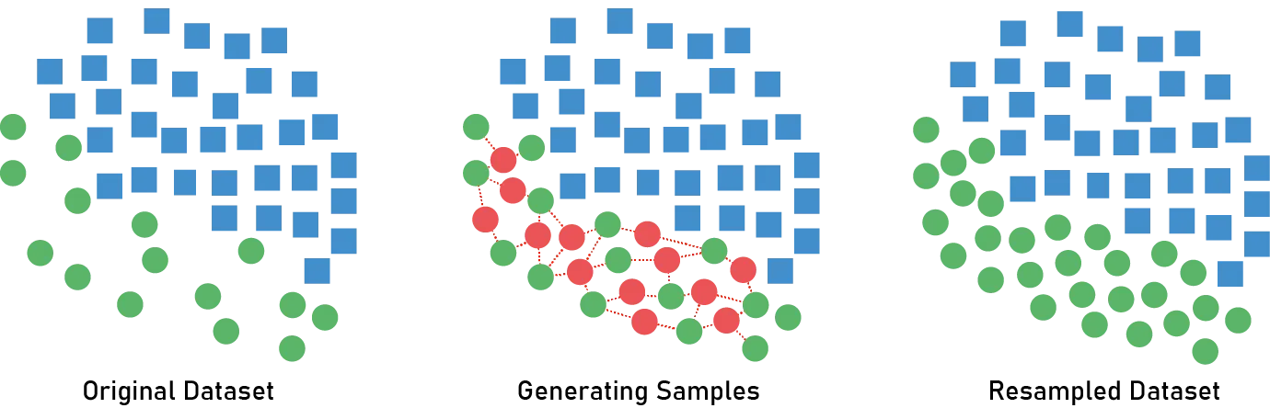
SMOTE-Resampling
Funktionsweise

Slide 8
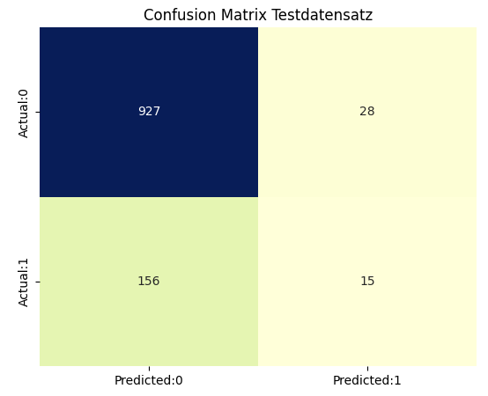
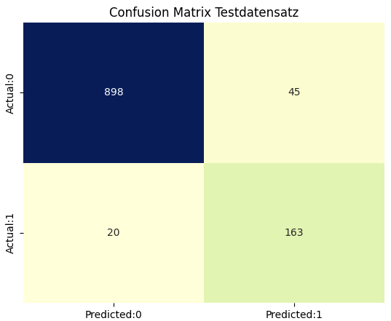
SMOTE-Resampling
Ergebnis
Ohne SMOTE-Resampling
Class | Precision | Recall | F1-Score
0 | 0.86 | 0.96 | 0.91
1 | 0.29 | 0.08 | 0.13
Mit SMOTE-Resampling
Class | Precision | Recall | F1-Score
0 | 0.98 | 0.96 | 0.97
1 | 0.77 | 0.88 | 0.82
Notes:
1. Genauigkeit: Prozentsatz der richtigen positiven Vorhersagen im Verhältnis zu den gesamten positiven Vorhersagen. 2. Rückruf: Prozentualer Anteil der richtigen positiven Vorhersagen im Verhältnis zur Gesamtzahl der positiven Vorhersagen. 3. F1-Punktzahl: Ein gewichtetes harmonisches Mittel aus Präzision und Rückruf. Je näher an 1, desto besser ist das Modell.

Slide 9
Agenda
Random Forest
SMOTE-Resampling
Unittest
Code-Struktur + Live Demonstration

Slide 10

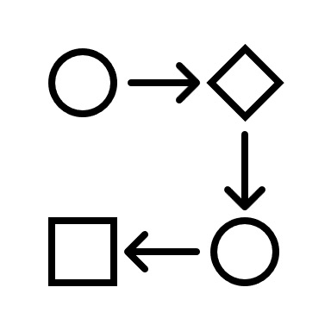
Unittest
Komponententest
Einsatz: Entwicklungsphase der Software
Elemente: Bausteine im Code
→ Funktionen, Klassen und Abfragen.

Slide 11
Agenda
Random Forest
SMOTE-Resampling
Unittest
Code-Struktur + Live Demonstration

Slide 12

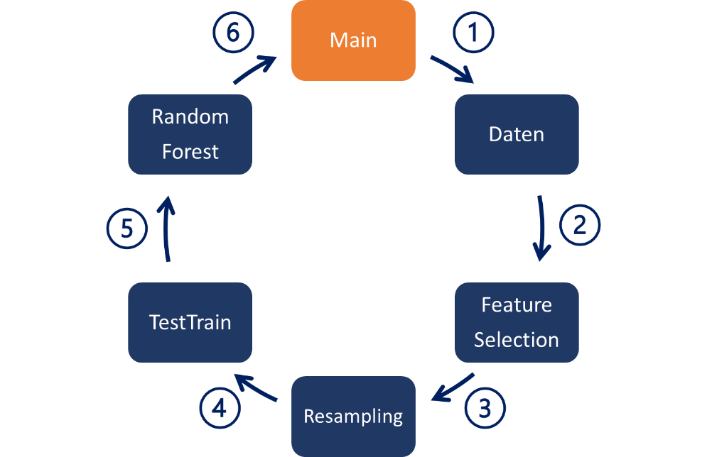
Code-Struktur + Live Demonstration
Live Demonstration

Slide 13
Quellen
Literatur
[1] Robert-Koch-Institut (o. D.): Herz-Kreislauf-Erkrankungen, RKI - Themenschwerpunkt Herz-Kreislauf-Erkrankungen, [online] https://www.rki.de/DE/Content/Gesundheitsmonitoring/Themen/Chronische_Erkrankungen/HKK/HKK_node.html [abgerufen am 27.10.2022].
[2] Wikipedia-Autoren (2004): Framingham-Herz-Studie, [online] https://de.wikipedia.org/wiki/Framingham-Herz-Studie [abgerufen am 27.10.2022].
[3] Litzel, Nico/Stefan Luber (2020): Was ist Random Forest?, BigData-Insider, [online] https://www.bigdata-insider.de/was-ist-random-forest-a-913937/ [abgerufen am 01.02.2023].
[4] Was ist ein Random Forest? (2022): Data Basecamp, [online] https://databasecamp.de/ki/random-forest [abgerufen am 01.02.2023].
[5] Choudhary, Divya (2022): Bootstrapping and OOB samples in Random Forests - Analytics Vidhya, Medium, [online] https://medium.com/analytics-vidhya/bootstrapping-and-oob-samples-in-random-forests-6e083b6bc341 [abgerufen am 01.02.2023].
[6] Wikipedia-Autoren (2009): Random Forest, [online] https://de.wikipedia.org/wiki/Random_Forest [abgerufen am 01.02.2023].
[7] Sklearn.feature_selection.SelectKBest (o. D.): scikit-learn, [online] https://scikit-learn.org/stable/modules/generated/sklearn.feature_selection.SelectKBest.html [abgerufen am 03.02.2023].
[8] Sklearn.model_selection.train_test_split (o. D.): scikit-learn, [online] https://scikit-learn.org/stable/modules/generated/sklearn.model_selection.train_test_split.html [abgerufen am 03.02.2023].
[9] Sklearn.ensemble.RandomForestClassifier (o. D.): scikit-learn, [online] https://scikit-learn.org/stable/modules/generated/sklearn.ensemble.RandomForestClassifier.html [abgerufen am 03.02.2023].
[10] Brownlee, Jason (2021): SMOTE for Imbalanced Classification with Python, Machine Learning Mastery, [online] https://machinelearningmastery.com/smote-oversampling-for-imbalanced-classification/ [abgerufen am 03.02.2023].
[11] Huh, Kyoun (2021): Surviving in a Random Forest with Imbalanced Datasets, Medium, [online] https://medium.com/sfu-cspmp/surviving-in-a-random-forest-with-imbalanced-datasets-b98b963d52eb [abgerufen am 03.02.2023].
[12] Redaktion ComputerWeekly.de (2020): Unit-Test, ComputerWeekly.de, [online] https://www.computerweekly.com/de/definition/Unit-Test [abgerufen am 03.02.2023].

Slide 14
Quellen
Literatur
Jefferson, Zaki (2021): Bank Data: SMOTE - Analytics Vidhya, Medium, [online] https://medium.com/analytics-vidhya/bank-data-smote-b5cb01a5e0a2 [abgerufen am 05.02.2023].
https://pngtree.com/freepng/cartoon-stroke-highlight-shadow-real-heart-clipart_5953445.html [abgerufen am 05.02.2023].

Slide 15
Vielen Dank für Eure Aufmerksamkeit

